Slide 1

STRATEŠKA KONFERENCA ELEKTRODISTRIBUCIJE 2015
Nino Maletič,univ.dipl.prav.
Maribor, 23. april 2015

Slide 2


Viri
Da lahko podjetje sploh obstaja potrebuje tri osnovne vire:
  fizične (zgradbe, oprema, tehnologija zemljišča …)
  organizacijske (struktura načrtovanje, IT …)
  človeške (spretnost, izkušnje, znanje in inteligenca zaposlenih)

Slide 3

Človeški kapital
WIKIPEDIA:
Človeški kapital so vse kompetence in predanosti ljudi znotraj določene organizacije.
Predstavljajo ga zaposleni v organizaciji s svojimi veščinami, izkušnjami, znanji, potenciali in sposobnosti.

Slide 4
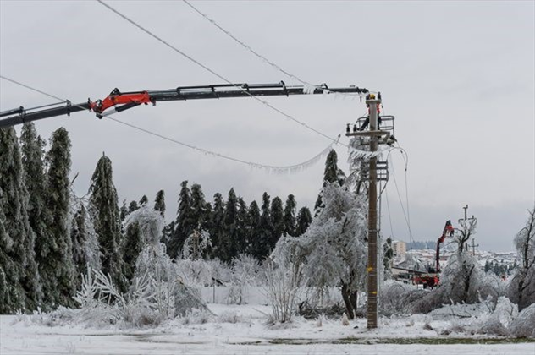
Konkurenčnost in učinkovitost
Kakovostni človeški viri so bistven dejavnik, ki prispeva h konkurenčnosti in uspešnosti vsakega podjetja, zato sodi razvijanje človeških sposobnosti med temeljne trajnostne naloge elektroenergetskih družb.

Slide 5



Zaposlenost
V EDP je zaposlenih čez 3200 delavcev, kar predstavlja več kot 50 % vseh zaposlenih v dejavnosti energetike.
EDP so ugledni in pomembni zaposlovalci v svojih okoljih, saj praviloma spadajo med 10 največjih zaposlovalcev svoji regiji.
EDP so nosilci certifikatov poslovne odličnosti, kakovosti, varstva pri delu, družini prijaznega podjetja.

Slide 6
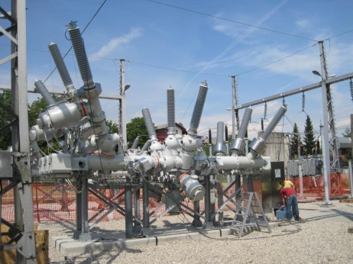
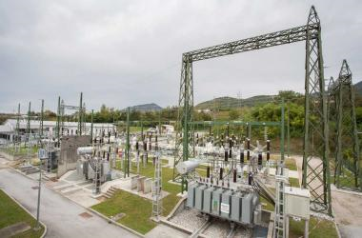
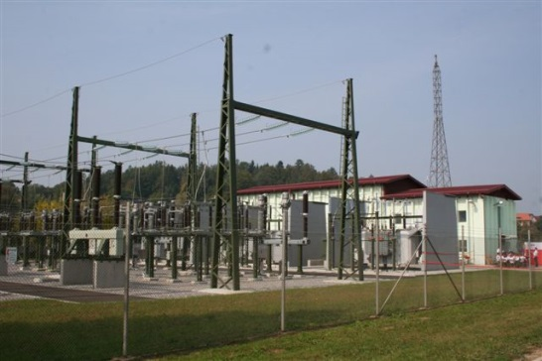
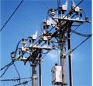

Sredstva
EDP so v letu 2013 izkazovala za več kot 1,5 milijarde EUR sredstev in dosegala v področju energetike najvišjo stopnjo kazalnika ROE – čistega dobička v poslovnem letu/povprečni kapital, ki je eden od najpomembnejših kazalnikov za ugotavljanja uspešnosti za lastnika.

Slide 7

Dobičkonosnost
V letu 2013 so družbe elektrogospodarstva, premogovništva in prenosa zemeljskega plina skupaj ustvarile 186 EUR dobička, od tega je bilo ustvarjenega v EDP 38 mio EUR ali 20,8 % vsega dobička.*
V letu 2013 so EDP kot skupina izkazala skupno za več kot 1,1 milijarde EUR prometa, pri čemer prihodki od uporabe omrežja predstavljali 358 mio EUR oz. 32 % vsega denarnega toka.

Slide 8





Družbena odgovornost
EDP so tudi družbeno odgovorna, saj se zavedamo, da so poleg ustvarjanja dobrih poslovnih rezultatov pomembne tudi stvari, ki zaposlenim in prebivalcem v okolju, v katerem delujejo, omogočajo bogatejše, bolj kakovostno in lepše življenje.

Slide 9
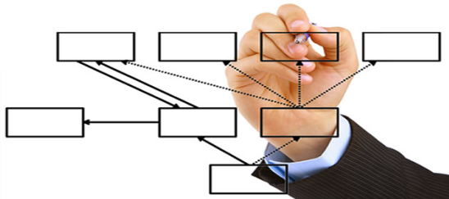

Energetski trg
Odprtje trga je pomenilo za EDP nov izziv tudi na področju organiziranosti
in poslovanja. Izvedene so bile
notranje reorganizacije v cilju
stroškovne učinkovitosti.
Liberalizacija, prestrukturiranje, privatizacija so pojmi, ki so na dnevnem redu in terjajo jasne odgovore.

Slide 10
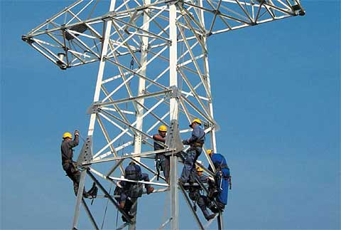
Izobraževanje
Na področju energetike ne zadostujejo samo odlični energetski objekti ampak so nujni še zlasti človeški viri !
EDP načrtovano vlagajo v izobraževanje in usposabljanje zaposlenih.

Slide 11

Trajnostni razvoj kadrov
Zadostno število odlično usposobljenih in visoko motiviranih energetskih strokovnjakov narekuje potrebo po trajnem in dolgoročnem razvoju kadrov.
Zavedamo se, da energetska varnost sodi med kompleksne in zahtevne tehnologije.
Energetika sodi med ključne strateške izzive in terja trajnostni razvoj ob upoštevanju varovanja okolja.

Slide 12

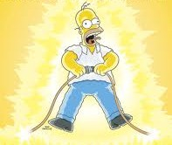
Varnost in zdravje pri delu
Skupno načelo novega pogleda na poslovanje
podjetja je vgraditi kakovost, varnost in
zdravje v celotno politiko razvoja in
delovanja podjetja.
V EDP se glede narave dela zavedamo potrebe po posebni pomembnosti na področju varnosti in zdravja zaposlenih.

Slide 13

Poenotenost
Med EDP na področju VZD in PV obstoji visoka stopnja poenotenosti, saj so izdelana:
  enotna Navodila za varno delo,
  enotna Varnostna pravila za delo na energetskih postrojih,
  enotna Navodila za prvo pomoč v elektrogospodarstvu,
  poenoten je splošni in tehnično operativni del izobraževanja iz VZD, PV in varovanja okolja, poenoteni so preizkusi iz tega področja

Slide 14

EDP na področju VZD in PV spremljajo, analizirajo, ocenjujejo in sprejemajo skupne smernice in ukrepe glede varnostne politike v izrednih razmerah, dela na višini, elektromagnetnega sevanja, hrupa in posebnih delovnih pogojev.

Slide 15
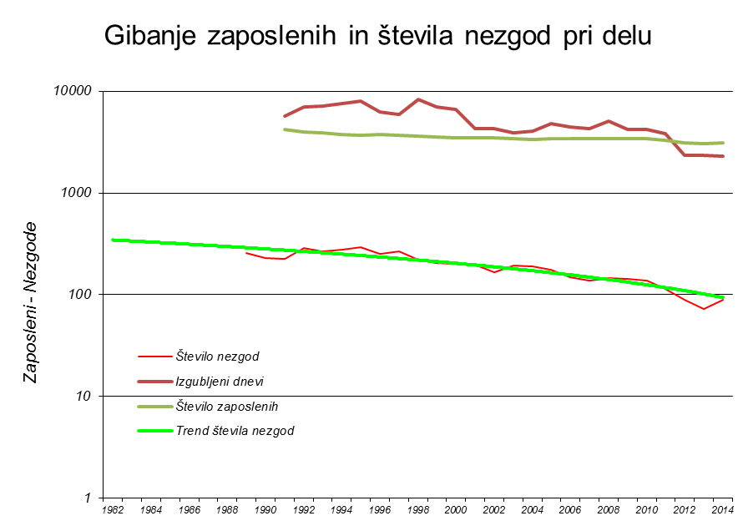
Stanje na področju VZD

Slide 16
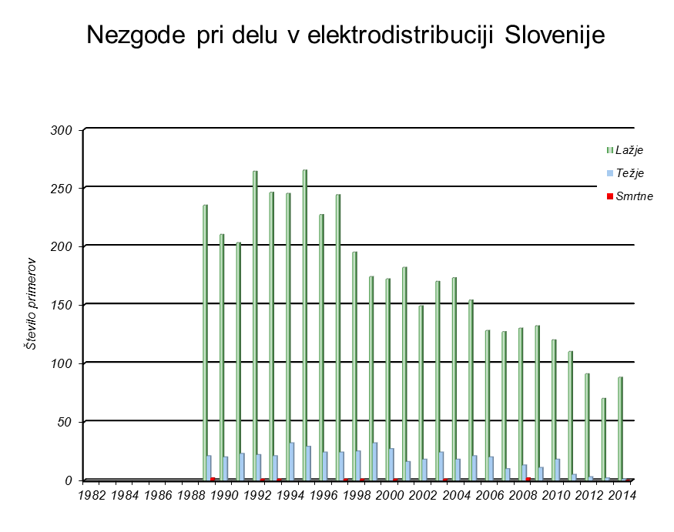
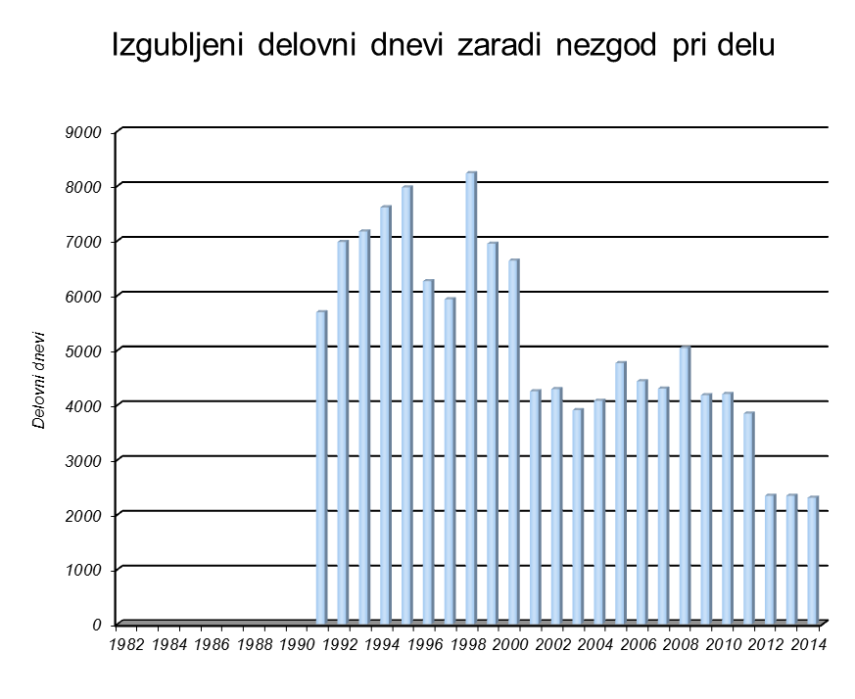
Nezgode pri delu v EDP

Slide 17
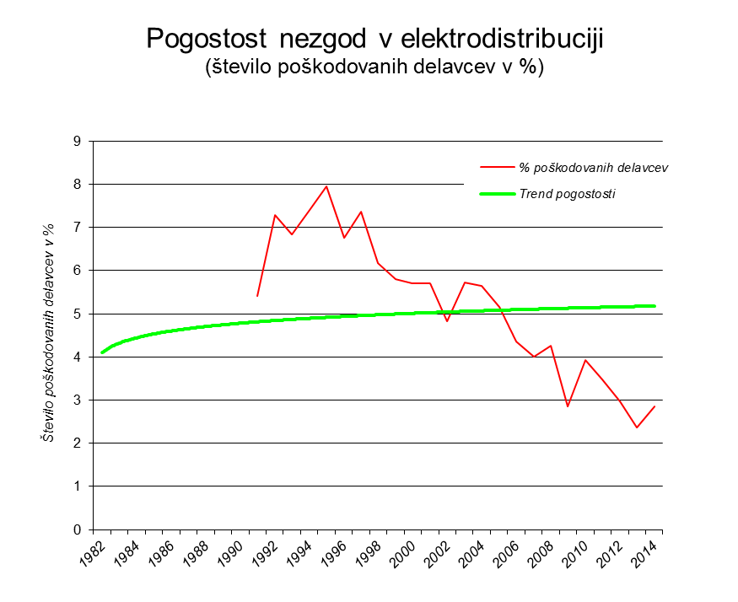
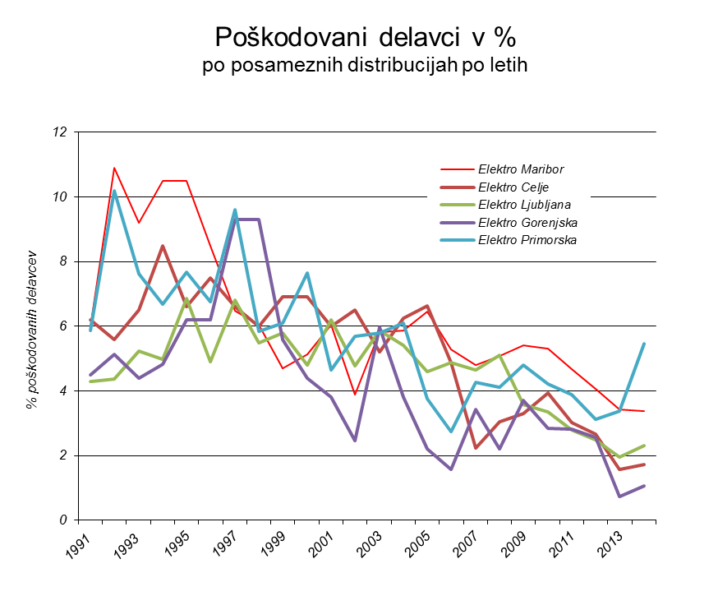
Pogostost nezgod

Slide 18
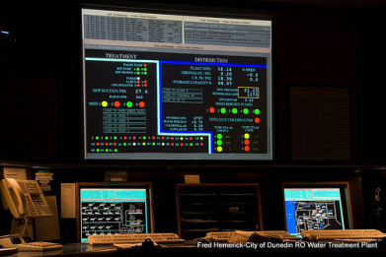
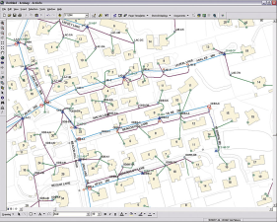
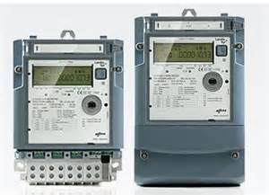
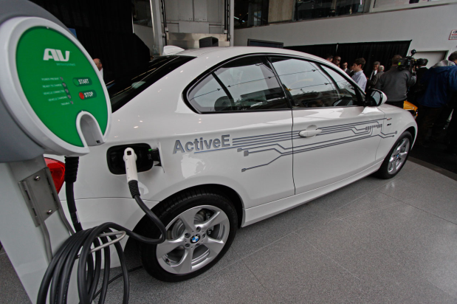

Sodobni izzivi
UVAJANJE CELOVITEGA SISTEMA NAPREDNEGA MERJENJA EE (AMI)
PRENOVA INFORMACIJSKIH SISTEMOV
PAMETNA OMREŽJA (SCADA, DMS, CIM …)
ENERGETSKA UČINKOVITOST
E-MOBILNOST
UVAJANJE DELA POD NAPETOSTJO
UČNO VADBENI CENTRI

Slide 19
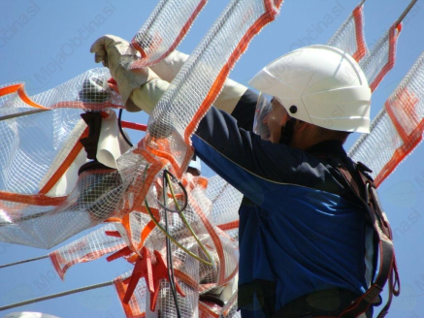
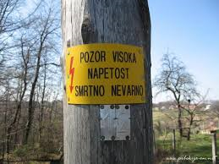
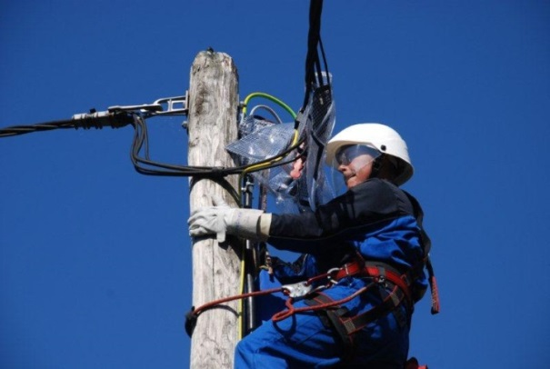
Delo pod napetostjo (DPN)
Delo pod napetostjo (DPN) postaja vse bolj iskana metoda dela pri popravilih in vzdrževanju na napravah v elektro omrežju.
Z DPN se znižuje število načrtovanih in nenačrtovanih izklopov zaradi rednega ali korektivnega vzdrževanja, kar za odjemalce pomeni dvig kakovosti oskrbe z EE.

Slide 20
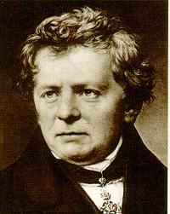
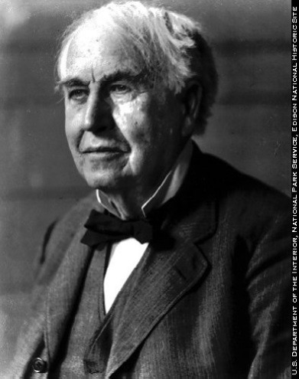
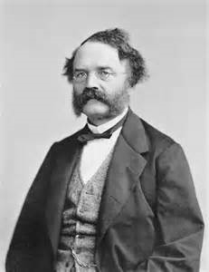
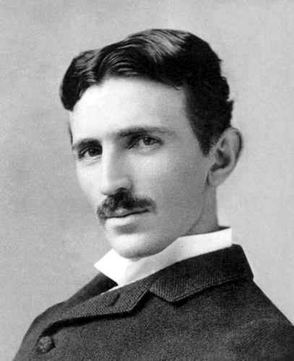
Za zaključek
Zgodovino elektrogospodarstva so ustvarjali ljudje, strokovnjaki na posameznih področjih, katerih prispevek je pomemben za delovanje in razvoj elektrogospodarstva.
Samo s strokovno usposobljenimi kadri, sredstvi in finančnimi resursi lahko odjemalcem zagotavljamo varno in zanesljivo oskrbo z EE !

